Slide 1

Подготовила:
педагог дополнительного образования
студии изобразительного искусства
Павельева Елена Федоровна
Саранск 2022 г
Методическая разработка урока
по изобразительному искусству:
«Весёлый клоун на арене цирка».
Муниципальное учреждение дополнительного образования
«Центр эстетического воспитания детей»
Республика Мордовия, город Саранск

Slide 2
Задачи:
выполнить тематическую композицию по заданной теме;
расширить представление о цирковом искусстве;
развивать эстетический и художественный вкус;
привлечь учащихся к цирковому искусству, как искусству перевоплощения;
познакомить с образом сказочного клоуна;
развивать зрительную память, творческое мышление.
Цель: изобразить клоуна, проявив фантазию.

Slide 3
Клоун рыжий,
Клоун белый,
Клоун трус
И клоун смелый,
Клоун Бом
И клоун Бим —
Клоун может быть любым.
На проделки их глазея,
Мы кричим: — Вот это да!
Только клоуна злодея
Не бывает никогда!
Ход урока.

Slide 4
Цирк — это особый мир. Мир, в котором хорошо всем: и взрослым, и детям. Здесь каждый будет смеяться от души. А смех, как мы знаем, продлевает жизнь. Слово «цирк» наполняет душу предвкушением радости и веселья. Нас завораживают яркие огни прожекторов и ловкость акробатов. Тут зритель наблюдает за безграничными возможностями человеческого тела, чудесами отваги и ловкости. Дети с замиранием сердца следят за фокусниками, стараясь разгадать их секреты.

Slide 5
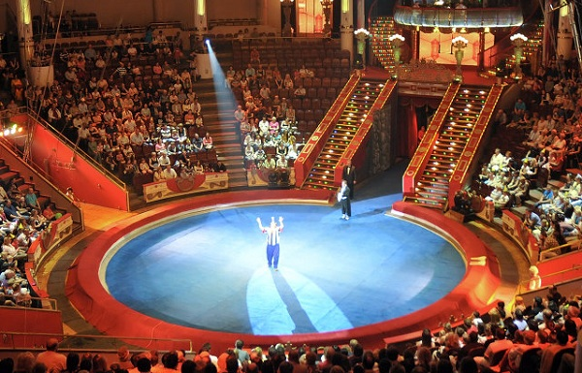
Цирки нашей страны
Московский цирк на Цветном бульваре
Один из самых старых цирков России. Представления здесь всегда интересны и разнообразны: множество дрессированных животных, артисты разных цирковых жанров. Они превращают свое выступление в настоящее шоу. Только здесь вы увидите настоящее чудо техники — пять уникальных манежей, сменяющих друг друга во время представления! Можете себе такое представить?
(Фото 1)

Slide 6
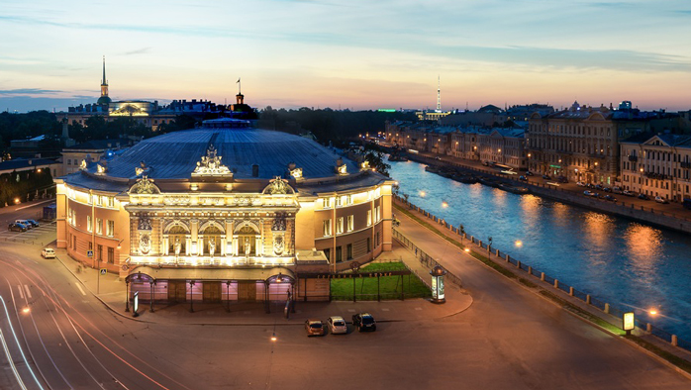
Большой Санкт-Петербургский государственный цирк
Цирковые представления пользовались успехом у жителей Петербурга еще в XVIII веке. Они устраивались на площадях во время народных гуляний. Инициатива постройки цирка принадлежала итальянскому артисту, наезднику и дрессировщику Гаэтано Чинизелли — главе большой цирковой семьи, впервые приехавшей в Петербург на гастроли в 1847 году. С его цирком связано немало известных имен. Здесь работали основатели русской школы дрессировки братья Анатолий и Владимир Дуровы. На арене Чинизелли начал свою карьеру борец Иван Поддубный.
(Фото 2)

Slide 7
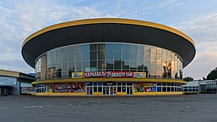
Новосибирский государственный цирк
Цирк в городе появился еще в XIX веке. За время его существования на арене выступали самые знаменитые труппы России и зарубежья. Кроме того, в новосибирском цирке проходят и международные фестивали циркового искусства.
(Фото 3)

Slide 8
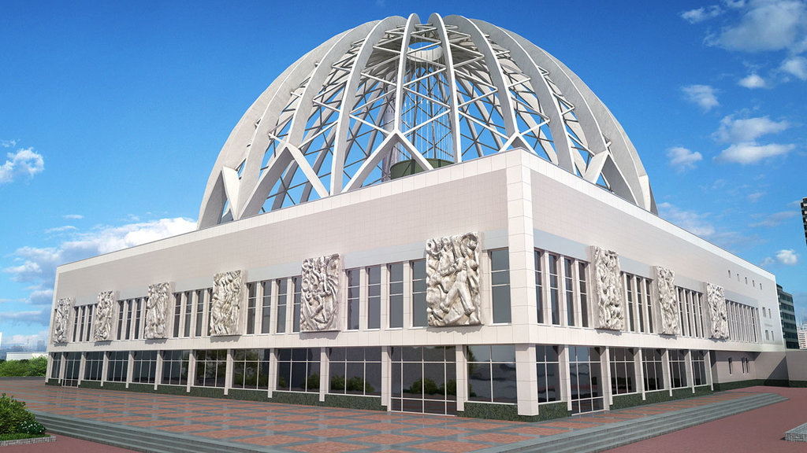
Екатеринбургский государственный цирк
По своей конструкции здание считается одним из лучших в Европе и приспособлено для самых сложных постановок, а его интерьер отделан уральским камнем. Цирк носит имя нашего земляка, Народного артиста СССР, талантливого дрессировщика Валентина Филатова.
(Фото 4)

Slide 9
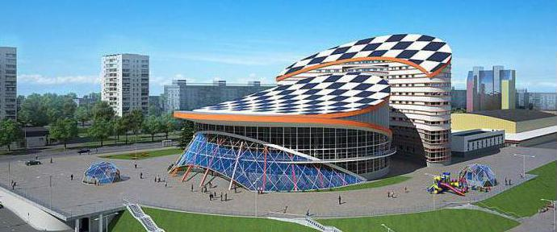
Самарский государственный цирк имени Олега Попова
(Фото 5)

Slide 10
Цирк
Цирк! Цирк! Цирк! Цирк!
В цирке очень хорошо!
Всюду празднично, светло!
Здесь звенит весёлый смех!
Акробаты и жонглёры,
Дрессировщики, танцоры
Приглашают в гости всех.
(С. Михалков)

Slide 11
Клоун
Клоун выступает в цирке, показывая забавные, интересные номера. Он и актер, и жонглер, и эквилибрист, и дрессировщик. Клоуны в цирке на особом счету, они - связующее звено всех цирковых номеров, без них представление распадется на отдельные куски, а магия цирка рассеется. Клоуны — это характер и настроение цирка.

Slide 12
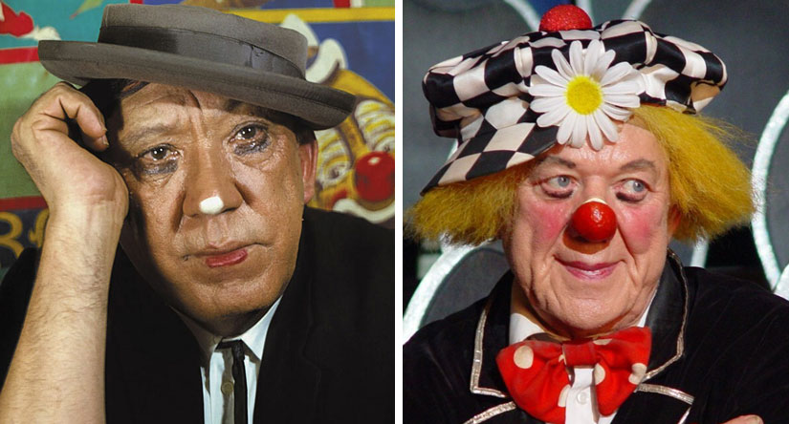
Клоуны Юрий Никулин и Олег Попов
Никулин — «белый», Попов — «рыжий». Они могли бы составить великолепный дуэт. Этого не случилось, но путь в профессии у них был похожим. Оба начинали ассистентами у великого Карандаша, Михаила Румянцева. Попов пришел к нему на место Никулина, который незадолго до этого ушел после конфликта с маэстро.
(Фото 6)

Slide 13

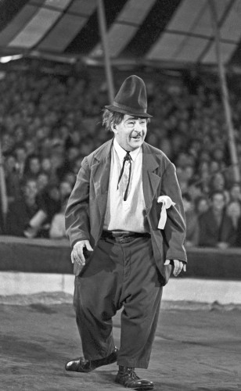
Клоун Карандаш
(Михаил Николаевич Румянцев)
(Фото 7) (Фото 8)

Slide 14
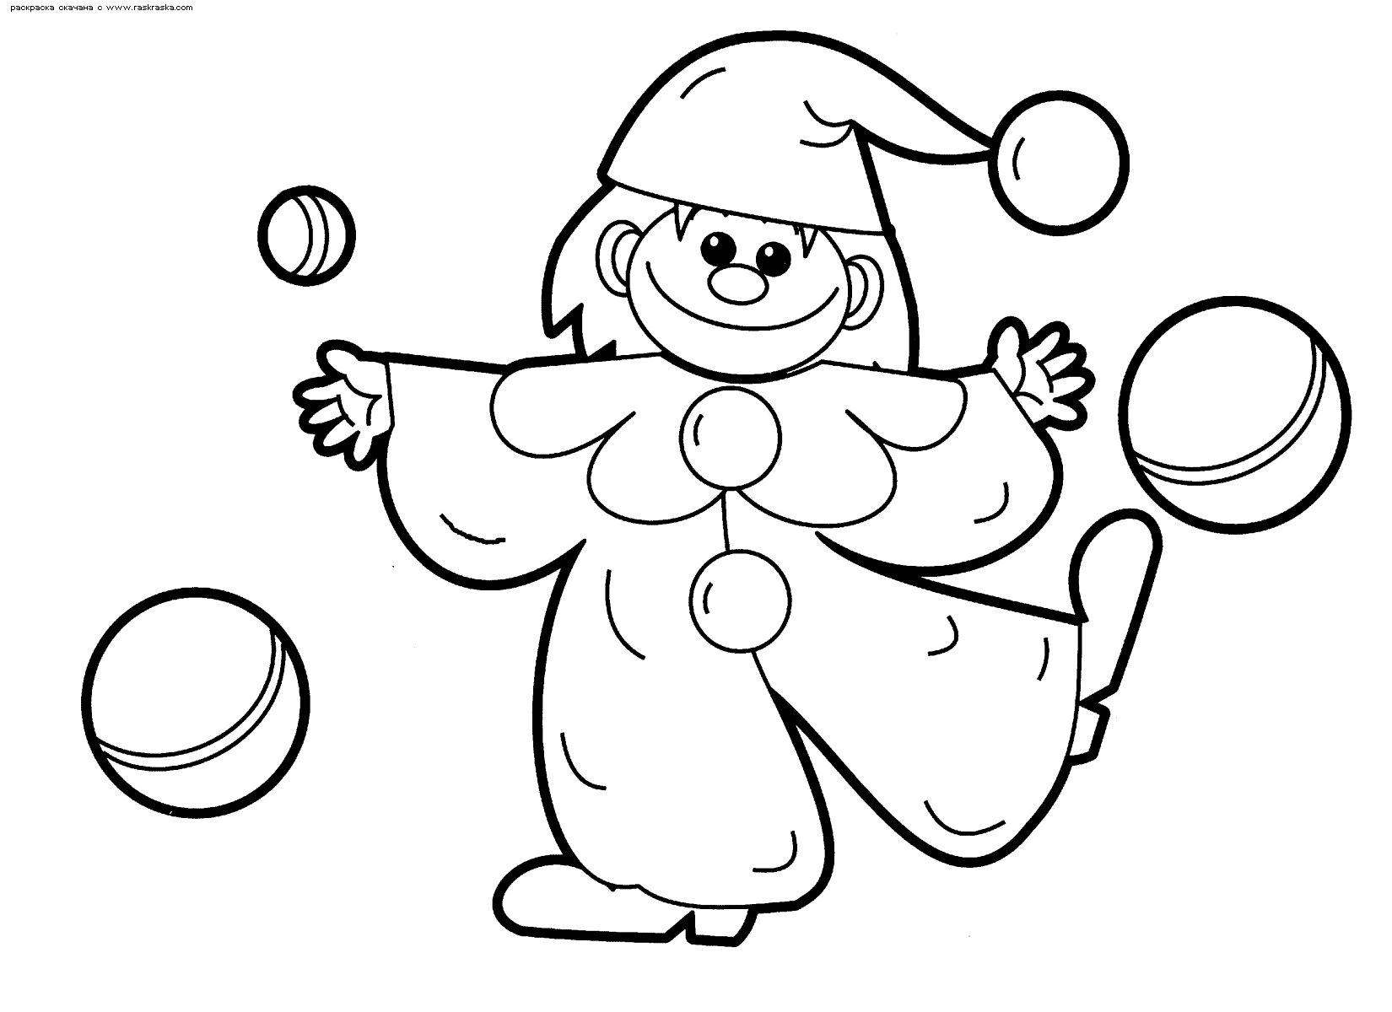
Практическая работа.
Придумать образ клоуна, передать его характер, настроение.
Эскизы клоунов.
(Фото 9)

Slide 15

Эскизы клоунов.
(Фото 10)

Slide 16

Эскизы клоунов.
(Фото 11)

Slide 17

Яркое живописное решение
(Фото 12)

Slide 18
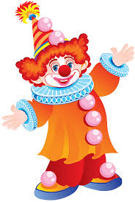
Яркое живописное решение
(Фото 13)

Slide 19

Яркое живописное решение
(Фото 14)

Slide 20

Яркое живописное решение
(Фото 15)

Slide 21
Интернет-ресурсы:
1. https://ru.wikipedia.org/wiki/Цирк
2. https://tlum.ru/news/udivitelnyj-mir-cirka/
3. https://ru.wikipedia.org/wiki/Клоун
фон для презентации https://oir.mobi/656146-cirk-fon.html
(Фото 1)https://mos-holidays.ru/moskovskij-cirk-nikulina-na-cvetnom-bulvare/
(Фото 2)https://spb.kassir.ru/cirki/gosudarstvennyiy-tsirk-na-fontanke
(Фото 3)https://ru.wikipedia.org/wiki/Новосибирский_цирк
(Фото 4) https://yandex.ru/maps/org/yekaterinburgskiy_gosudarstvenny_tsirk/1256024043/?ll=60.605006%2C56.825972&z=17
(Фото 5)https://autogear.ru/article/240/896/samarskiy-tsirk-opisanie-adres-otzyivyi-posetiteley/
(Фото 6)https://xfile.ru/x-files/ussr/kak_possorilis_belyy_i_ryzhiy/
(Фото 7)https://www.interesniy.kiev.ua/istoriya-kievskogo-tsirka/
(Фото 8)https://rg.ru/2013/12/09/karandash-site.html
(Фото 9)http://www.raskraska.com/raskraski/469/1.html
(Фото 10)https://www.pinterest.ch/pin/163185186487899409/
(Фото 11)https://www.pinterest.ch/pin/853713673098428687/
(Фото 12)https://www.pinterest.ch/pin/584482857867586543/
(Фото 13) http://ds183-podsolnuh.xn----7sb1avlij.xn--p1ai/meropriyatiya-i-konkursyi/arhiv/article-766/
(Фото 14)https://www.pinterest.ch/pin/613615517966768606/
(Фото 15) https://papik.pro/klipart/21289-kloun-klipart-63-foto.html

Slide 22
Работайте и фантазируйте и создавайте творческие работы.
Присылайте свои работы на мой электронный адрес.

